Slide 1
Hvor mange mm nedbør blir det av 50 mm snø?

Slide 2
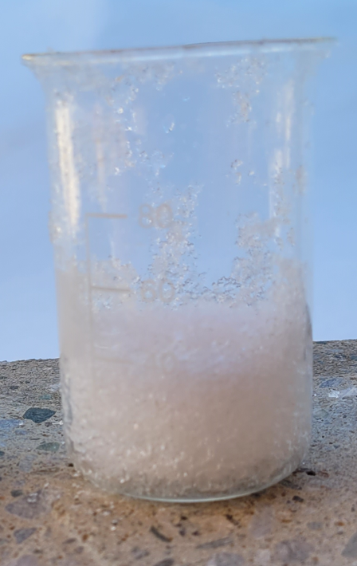
Hva skal til for at snøen skal smelte?
Holde hendene rundt glasset som snøen ligger i. Hvorfor blir hendene kalde?
Sett glassene i vannbad.

Slide 3
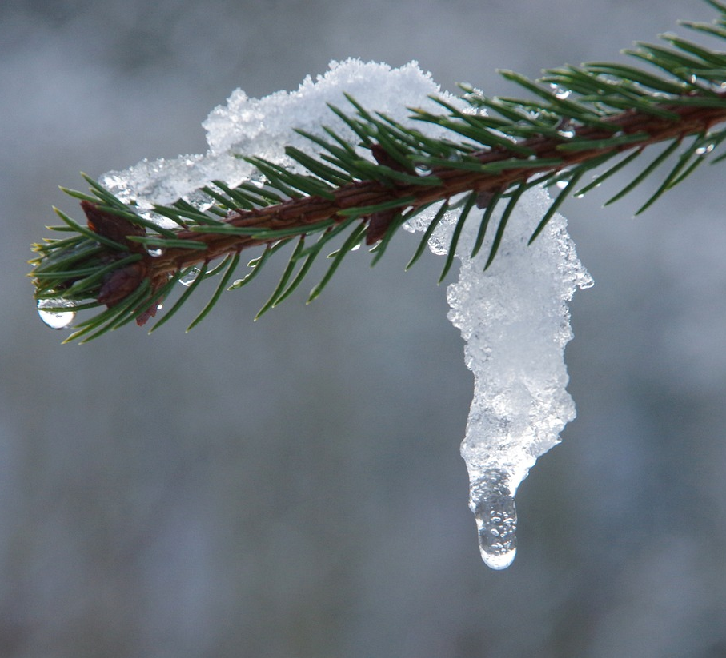
Når snø smelter, skjer det en faseovergang
Når snøen smelter, sier vi at det skjer en faseovergang. Vannet går fra fasen fast form til fasen flytende form.
Hvor mange faser kan vann ha?

Slide 4
Faseoverganger: Plasser setningene i en riktig rekkefølge
Vanndamp kjøles ned
Is varmes opp
Vann fordamper
Vann fryser
Is smelter
Vanndamp kondenserer
Vann kjøles ned
Vann varmes opp

Slide 5
Vann kan forekomme i tre faser
Fast stoff (is eller snø)
Væske/flytende (vann)
Gass (vanndamp)

Slide 6
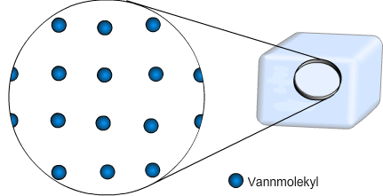
Fast stoff
Alle stoff består av partikler som vibrerer hele tiden.
Når vann er frosset til is/snø, beveger vannpartiklene seg lite, og de henger sammen i en fast struktur.
Is/snø er vann i fast form.
vannpartikkel

Slide 7
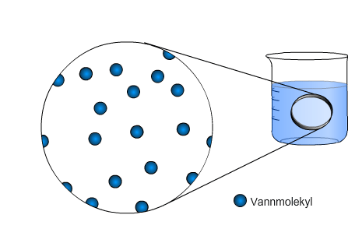
Væske
Når isen blir tilført energi, beveger vannpartiklene seg raskere, og temperaturen stiger.
Ved 0 ⁰C vibrerer de så kraftig at vannpartiklene løsner fra strukturen, isen smelter.
Vannet er i flytende form.
vannpartikkel

Slide 8
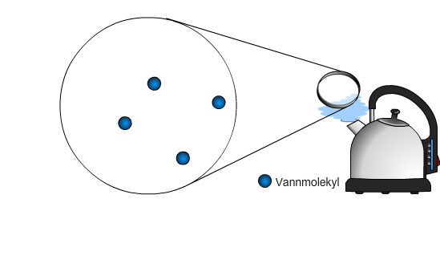
Gass
Ved 100 ⁰C beveger vannpartiklene seg så kraftig at bindingene mellom de ulike vannpartiklene brytes, og vannet går over fra væske til gass.
Vanndamp er vann i gassform.
vannpartikkel

Slide 9
Faseoverganger: Vil dere justere rekkefølgen på setningene?
Vanndamp kjøles ned
Is varmes opp
Vann fordamper
Vann fryser
Is smelter
Vanndamp kondenserer
Vann kjøles ned
Vann varmes opp

Slide 10
Faseoverganger: Rekkefølgen på setningene
Is varmes opp
Is smelter
Vann varmes opp
Men starten kan være hvor som helst
Vann fordamper
Vanndamp kjøles ned
Vanndamp kondenserer
Vann kjøles ned
Vann fryser

Slide 11
Kjennetegn på tørr og våt snø
Type snø | Kramhet | Farge | Krystaller
Tørr snø | Kan ikke lage snøball | Hvit | Små krystaller
Våt snø | Kan lage snøball | Blank | Klumper seg i flak

Slide 12
Hvor mange mm vann ble det av 50 mm snø?
Gruppe | Nysnø | Snø som har ligget en stund
1
2
3
4
5
6
7
8
9
10
11
12

Slide 13
Hvorfor tar snø større plass enn vann?

Slide 14
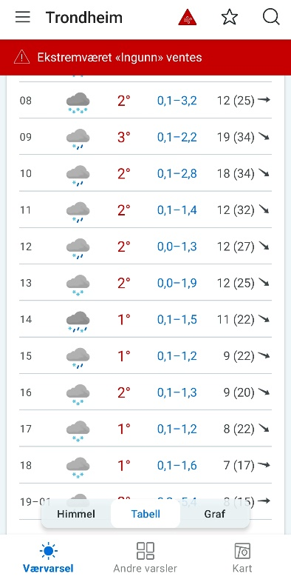
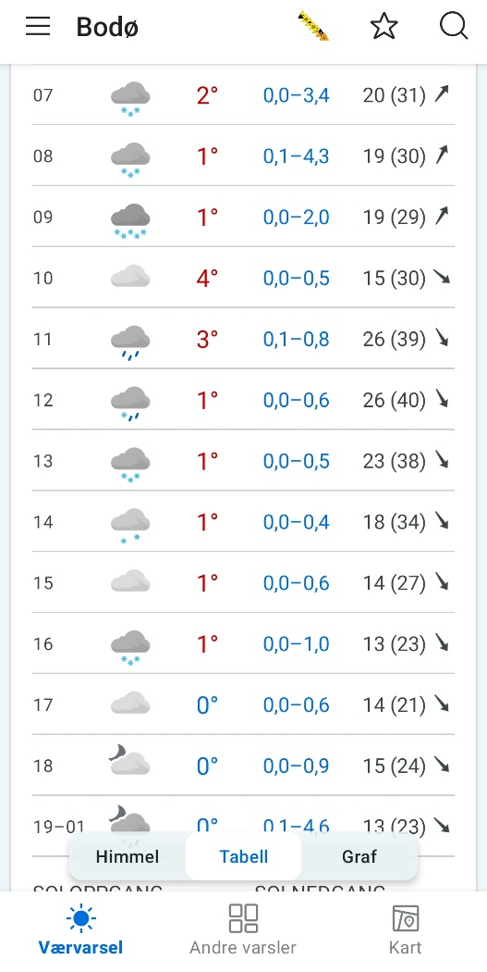
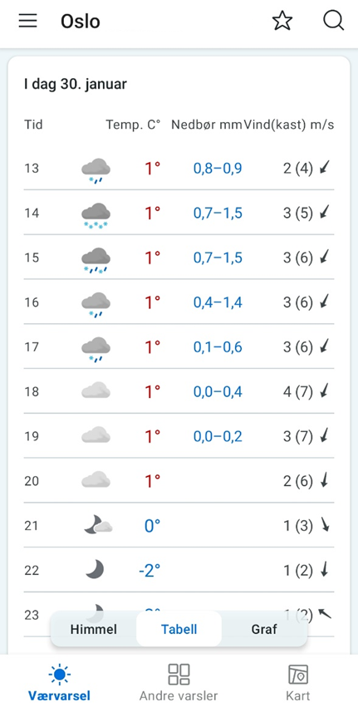
Hvor mange mm snø vil det komme i Trondheim, Oslo og Bodø mellom kl. 14 og 15?

